Slide 1
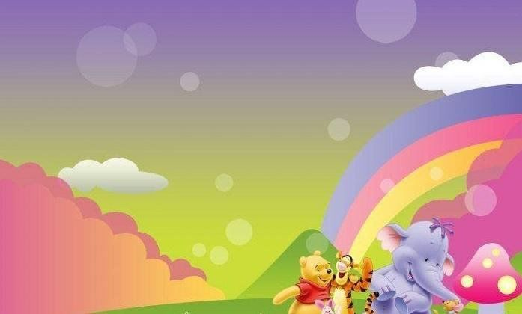
МБДОУ №5 «Родничок» комбинированного вида с. Сарыг-Сеп
Дистанционное обучение с 21 по 27 октября
I младшая группа
Тема: «Здравствуй Осень »
2024 год

Slide 2

Музыкально - ритмические движения "Марш и бег".
Взрослые вместе с детьми шагают и бегают.
Движения выполняем вместе со словами.

Slide 3
Прослушать и разучить песенку с детьми
Ручками похлопаем хлоп-хлоп-хлоп.
Ножками потопаем топ-топ-топ.
Высоко попрыгаем прыг-прыг-скок,
Вправо, влево повернёмся и мол-чок!
Припев:
Друг за дружкой побежали,
Ля-ля-ля-ля, ля-ля-ля.
В догонялки поиграли,
Ля-ля-ля-ля, ля-ля-ля.

Slide 4
Музыкальная игра «Солнышко и дождик»
(имитируем движения под слова песни, на шум дождя дети прячутся под зонт).

